Slide 1
システム制御論文
21P2033

Slide 2
論文構成に関して
論文テーマ
論文概要
論文詳細
実験補足情報
実験方法
QGC,MATLAB/Simulinik,Gazebo
実験結果
自分の考察
自分の感想

Slide 3
論文テーマ
シミュレーション環境でのLidarセンサを用いたUAVの衝突自動回避システムの実装と性能評価

Slide 4
論文概要
UAV

Slide 5
論文詳細
シミュレーション環境として、Gazeboを使用し、UAVの衝突回避システムの実装と性能評価を行う。
衝突回避システムに関しては、Lidarセンサを用いて実装している。
（写真で説明）
UAVの構成に関しては、Gazeboが提供されているIrisモデル(クアッドコプター)を使用している。（写真で説明）
ドローンのフライトコントローラはPixhawkを使用している。補足
（写真で説明）

Slide 6
実験補足情報
Pixhawkについて
Lidarセンサについて
Gazeboについて
QGCについて
MATLAB/Simulink(データ分析)

Slide 7
実験方法
Pixhawkについて
Lidarセンサについて
Gazeboについて
QGCについて
MATLAB/Simulink(データ分析)

Slide 8
実験結果（図16,図17）軌道

Slide 9
実験結果（図17,18）直交座標での速度
図18と図19は、直交座標での飛行速度である。障害物がない場合、離陸からミッション終了まで速度は一定である。速度の鉛直成分は、ミッションの最初にドローンが上昇する際に変化し、それ以降は一定である。図18に示すように、ドローンが物体を検出すると、ブレーキに対抗するために速度の両成分が0になるか、あるいは負になり、その後、速度は指示された値をとり、図17に示した修正ミッションを実行する。

Slide 10
実験結果（図20 21）
対象物を回避するともとにもどる。

Slide 11
実験結果（図20 21）

Slide 12
実験結果（図22 23）
図23に示すように，障害物を回避するために90°の水平旋回を行う．グラフでは-180°と表示されているが，90°の方位から始まり，180°まで90°ずつ増加するような軌道を描いている．参考までに、図22は障害物がない場合の軌道で、この場合、ヨーは安定したままです。

Slide 13
システム制御論文の構成
UAVの自立飛行の軌道制御に関してQGCを使用している。
QGCでどのような飛行軌道で機体を飛行するのかを設定。
したがって今回の論文詳細に関して、
Pixhawkフライトコントローラを用いてUAVを制御
衝突回避システムの実装のためLidarセンサをPixhawkに接続。
QGCを用いて、UAVの飛行経路を指定。
Gazeboでのシミュレーション環境で、QGCの飛行経路のもと、
衝突回避システムの性能評価を行う。P11大事

Slide 14
論文内容について
シミュレーション環境でのドローンの衝突回避システムの実装と実装評価を行う。
実現実装にために、Lidarセンサを用いて衝突回避システムを実現する。（異種センサ）パルスレーザー光で物体や表面までの距離を測定するものです

Slide 15
今回使用する機材に関して
フライトコントローラ（Pixhawk）
ジャイロセンサ、地磁気センサ、加速度センサ、気圧センサ
無線モジュール
GPS
Lidarセンサ Hokuyo URG-04LX（信頼性とペイロードのバランスが取れるから）240°の視程で半径方向の距離ベクトルを生成。
レーザークラス1 λ=785nm
範囲、20〜10,000 mm
精度、60～1000mm；±30mm
1000mmから10000mmまで ±3
スキャンタイム、100ms
電源、DC5V + - 5
重量, 160 g

Slide 16
論文の目次に関して
研究概要
ドローンの設計書、シミュレーション環境について
実プラットフォームとシミュレーションモデル（Gazebo）
衝突回避システムの実装
シミュレーション結果
まとめ

Slide 17
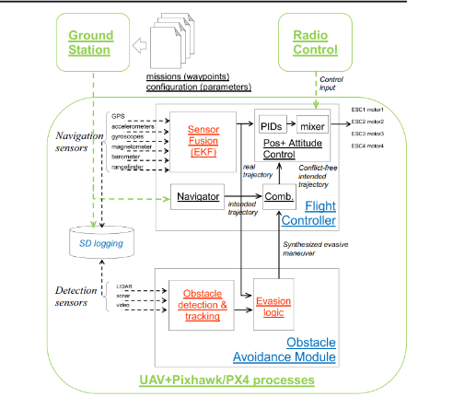
Pixhawk内での衝突回避システムの流れ
obstacle detection logicで
Lidarセンサのデータを処理し、安全回避をしてくれる。（p4から）
EKFは、車両の位置や速度、角度を推定、その出力は地上局からの
ミッションプランナーに基づいてナビゲーションが提供するような
軌道と比較する。次に、比例、積分、微分（PID）
モジュールに基づく制御ループを適用し、最終的にRCからの制御入力
と混合し、UAVの各エンジンに送る電力を調整するESCに個々の入力を生成。

Slide 18
Lidarセンサ結果
Mavlinkプロトコルを用いて、PX4にセンサ情報を受信し、
情報を分析した結果、Mavlinkの周波数が距離センサの情報を正しく遅れていないことがわかった。
次元LIDARモデルを検証するために、図5に示すように、車両を地上に固定し、1つまたは2つの障害物を設置した状態で、いくつかの静止実験が行われました。

Slide 19
ドローンの機体制御
6自由度システム（位置、姿勢、ポーズ）
主な制御出力（全上方推力、ロール軸、ピッチ軸、ヨー軸のモーメント）
分布関数 => どこから席がうまっていくか
状態密度関数 ＝＞
複素数 => 大きさと方向を簡単に扱うことができる。

Slide 20
Gazebo（シミュレーションシステム）
シミュレーション環境を提供し、QGCとの接続をサポート
クアッドコプター、飛行機、ローバーなどをシミュレーション
Irisのクアッドモデル（GPS,INS,磁力計含む）
今回は、PixHawkフライトコントローラに組み込まれたナビゲーションと物体回避アルゴリズムのデバッグを可能にするシミュレーション環境として使用されています。
PX4のSIL機能を用いることで、GazeboとQGCを橋渡する役割
SILはシステムをモデル化し、ハードウェアを使用せず、ソフトウェアの下で実行するシステムシミュレーション。

Slide 21
Gazebo（シミュレーションシステム）
環境構成
SDF言語で書かれた複数のファイルから構成されている。
新しくセンサの情報などを追加できるようにXML形式で構成
.wordファイルでIrisモデル、LIDARセンサが定義されている。
プラグインに関して
新しいセンサの追加（超音波、レーザ）、
シミュレーション実行可能
ワールド（環境光、物理エンジン）、モデル（状態の制御）、センサー（環境からの情報の取得、動作制御）、
システム、ビジュアル、GUIの6種類

Slide 22
GazeboとPX4の通信
GazeboとPX4では、MAVlinkを介して、通信
使用ポートは、14560でUDPにより行われている。
Pixhawkの場合、HITL構成により、実環境のセンサに接続する前にフライトコントローラに書かれたコードを直接実行可能。
ナビゲーションや障害物回避のアルゴリズムのパラメータが及ぼす影響について、最初に研究することができます。
USB/UARTを介してフライトコントローラのハードウェアに接続されています。

Slide 23
3DR Irisモデル（p7）
PX4ファームウェアを含むモデルレポジトリの既存機体の一部。

